Slide 1
PHÒNG GIÁO DỤC VÀ ĐÀO TẠO
TRƯỜNG TH
CHÀO MỪNG CÁC EM HỌC SINH ĐẾN VỚI
MÔN: TIN HỌC LỚP 5
Giáo viên:
Năm học: 2024 - 2025

Slide 2
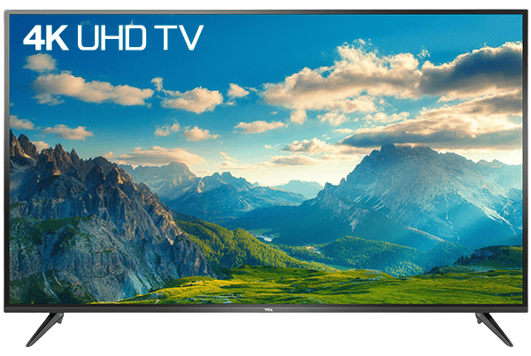

Slide 3
Em hãy truy cập vào trang web
https://thieunhivietnam.vn
Khám phá
Hãy kể lại những gì em đã xem trên Internet. Những nội dung đó thuộc dạng thông tin nào ?

Slide 4
Thứ ngày tháng năm 2024
Tin học:
CHỦ ĐỀ 2: MẠNG MÁY TÍNH VÀ INTERNET
Bài 2: Tìm kiếm thông tin trên Website (Tiết 1)

Slide 5
Thứ ngày tháng năm 2024
Tin học:
BÀI 2: TÌM KIẾM THÔNG TIN TRÊN WEBSITE (TIẾT 1)
Tìm được trên website cho trước những thông tin phù hợp và có ích cho nhiệm vụ đặt ra.
MỤC TIÊU
Hợp tác chia sẻ được thông tin với các bạn trong nhóm để hoàn thành công việc được giao

Slide 6
Khởi động
Nhóm ba bạn An, Minh, Khoa được cô giáo giao nhiệm vụ tạo bài trình chiếu để trình bày trước lớp về Ngày hội Trạng Nguyên nhỏ tuổi. Để hoàn thành được nhiệm vụ, các bạn cần tìm thông tin về Ngày hội Trạng Nguyên nhỏ tuổi trên website của báo Thiếu niên Tiền phong và Nhi đồng tại địa chỉ thieunien.vn.
Theo em, các bạn sẽ tìm kiếm thông tin như thế nào?

Slide 7
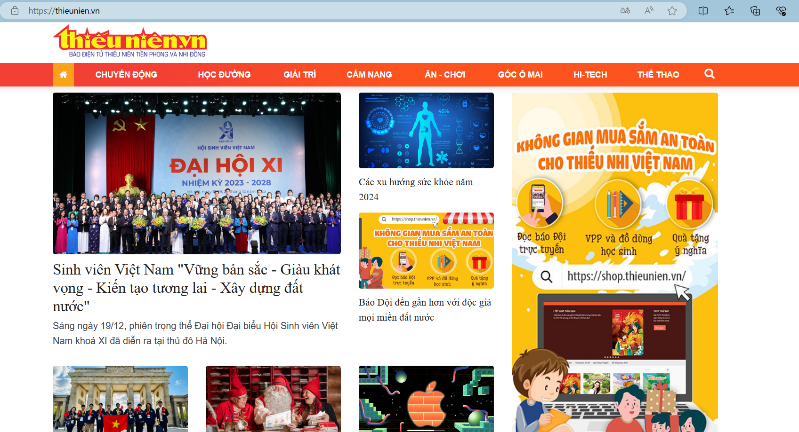
1. Tìm kiếm thông tin trên Website
Hoạt động
1
Truy cập Website
An truy cập vào website của báo Thiếu niên Tiền phong và Nhi đồng theo địa chỉ thieunien.vn. Giao diện trang web tương tự như Hình 3. Trên trang web có rất nhiều thông tin. Để tìm được thông tin về Ngày hội Trạng Nguyên nhỏ tuổi.
Theo em, An nên làm theo cách nào?
Hình 3. Website báo Thiếu niên Tiền phong và Nhi đồng

Slide 8
Trang chủ của website báo Thiếu niên Tiền phong và Nhi đồng (Hình 4) hiển thị thông tin theo các chủ đề như Chuyển động, Học đường, Giải trí, giúp người dùng dễ dàng tìm kiếm.
Ví dụ, để xem thông tin về phim phù hợp với thiếu niên, em sẽ chọn chủ đề Giải trí và mục Phim.
Nút về trang chủ
Các chủ đề
Nút tìm kiếm
Website cung cấp công cụ tìm kiếm thông tin bằng nút tìm kiếm. Em có thể nhấp chuột vào nút tìm kiếm trên trang chủ (Hình 4), sau đó nhập từ khoá vào ô tìm kiếm (Hình 5) và nhấp chuột vào nút Tìm kiếm để thực hiện tìm kiếm thông tin trong website.
Hình 4. Các chủ đề của Website báo Thiếu niên Tiền phong và Nhi đồng
• Nút về trang chủ thường có hình ngôi nhà
• Nút tìm kiếm thường có hình kính lúp .
• Các chủ đề thường được đặt ở phần đầu trang.
Hình 5. Ô tìm kiếm trên Website báo Thiếu niên Tiền phong và Nhi đồng

Slide 9
- Để tìm kiếm thông tin trên một website em có thể:
• Duyệt theo các chủ đề của website.
• Sử dụng công cụ tìm kiếm của website.
Muốn tìm kiếm thông tin liên quan đến bóng đá trên website báo Thiếu niên Tiền phong và Nhi đồng (Hình 4) em nên tìm ở chủ đề nào?
B. Học đường.
A. Chuyển động.
C. Giải trí.
D. Thể thao.

Slide 10
2. Hợp tác, chia sẻ thông tin
2
Hoạt động 2:
Hợp tác, chia sẻ thông tin
Khoa cần thu thập thông tin từ các thành viên khác của nhóm để hoàn thành bài trình chiếu về Ngày hội Trạng Nguyên nhỏ tuổi. An đã tìm kiếm và trình bày thông tin trong một tệp văn bản trên máy tính. Minh đang chuẩn bị hình minh họa và tìm kiếm hình ảnh trong một thư mục trên máy tính.
Để thu thập thông tin từ An và Minh, theo em Khoa cần làm gì ?

Slide 11
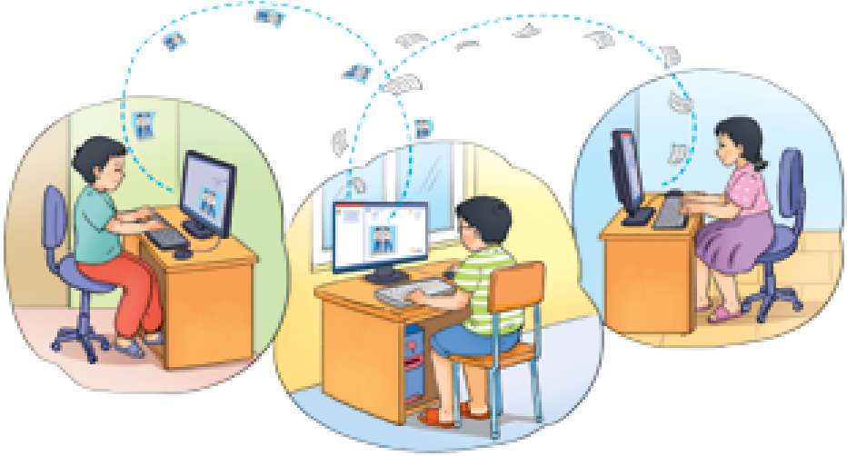
Các bạn có thể chia sẻ thông tin bằng cách sao chép và gửi qua thiết bị lưu trữ di động hoặc mạng máy tính.
An có thể gửi thông tin cho Khoa qua thư điện tử, trong khi Minh có thể mang tệp đến nhà Khoa. Khoa sau đó sử dụng thông tin này để tạo bài trình chiếu, giúp đội nhóm hoàn thành nhiệm vụ.
Hình 6. Chia sẻ thông tin

Slide 12
• Có nhiều cách để chia sẻ thông tin, ví dụ gửi qua mạng hay sử dụng các thiết bị lưu trữ di động.
• Các em cần hợp tác và chia sẻ thông tin để hoàn thành công việc chung.

Slide 13
“AI NHANH AI ĐÚNG”
Em hãy chọn những cách có thể giúp chia sẻ thông tin lưu trên máy tính (chọn nhiều đáp án):
A. Gửi tệp qua thư điện tử.
B. Gửi tệp qua mạng xã hội.
C. Sao chép tệp vào thiết bị lưu trữ di động.
D. Gọi điện thoại, truyền đạt thông tin.

Slide 14
“AI NHANH AI ĐÚNG”
Phát biểu nào sau đây Sai?
A. Khi truy cập website, trang chủ (homepage) sẽ xuất hiện đầu tiên.
B. Thông tin trên website thường được sắp xếp theo chủ đề.
C. Các chủ đề thường được đặt ở cuối trang.
D. Thao tác tìm kiếm thông tin trong website tương tự thao tác tìm kiếm thông tin trên Internet.

Slide 15
“AI NHANH AI ĐÚNG”
Muốn tìm kiếm thông tin về các món ngon trên website báo
Thiếu niên Tiền phong và Nhi đồng em nên tìm ở chủ đề nào?
A. Giải trí.
B. Ăn – Chơi.
C. Cẩm nang.
D. Góc Ô Mai.

Slide 16
Kính chúc thầy cô giáo sức khỏe.
Thân ái chào tạm biệt!

